Slide 1


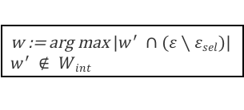
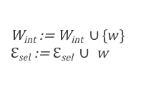


$$input$$
$ε$
処理1
$ℇsel$ := Φ, $Wint$ := Φ
while
条件1
if $εsel≠ε$
No
処理2
Yes
w := arg max |$w^{′} ∩(ε∖εsel)$|
$w^{′} ∉ Wint$
処理3
W_{int} := W_{int} $∪\{w\}$
$ℇsel$:= $ℇ\text{sel} ∪ \text{w}$
end while
$$output$$
W_{ini}

